Slide 1
IoT 제작
주 정 인
Open API

Slide 2
INDEX
01 상세 일정
02 최종 목적
03 모델
04 Git repository 생성

Slide 3
01
상 세 일 정

Slide 4
Home Automation
01. 상세 일정
7/1 | 2 | 3 | 4 | 5 | 6 | 7
Open API 구조 확립 (~13)
8 | 9 | 10 | 11 | 12 | 13 | 14
15 | 16 | 17 | 18 | 19 | 20 | 21
22 | 23 | 24 | 25 | 26 | 27 | 28
29 | 30 | 31
Notes:
심리학에서 나온 자극-반응의 이론을 토대로,

Slide 5
02
최 종 목 적

Slide 6



Home Automation
02. 최종 목적
Smart Device
WEB SERVER
IoT Platform
1. Bluetooth_connect
2. Bluetooth_list
3. WIFI_connect
4. WIFI_list
5. WEB_connect
1. LOG_time
1. Bluetooth_connect
2. WIFI_connect
3. wire_PIN
편리한 개발 환경
Notes:
심리학에서 나온 자극-반응의 이론을 토대로,

Slide 7
Home Automation
02. 최종 목적
function
Action
Bluetooth_connect
App과 IoT의 bluetooth 연결 요청
Bluetooth_list
Device에 연결된 bluetooth 장비 목록 읽기
WIFI_connect
App과 IoT의 WIFI 연결 요청
WIFI_list
Device에 연결 가능한 WIFI 목록 읽기
WEB_connect
App 실행시 Web 연결
LOG_time
시간형식에 맞는 log data 읽기
wire_PIN
IoT 장비에 연결된 핀 목록 출력
Notes:
심리학에서 나온 자극-반응의 이론을 토대로,

Slide 8
03
모 델

Slide 9
Home Automation
03. 모델
API model
Android
API
Web
Bluetooth Connect
WIFI
connect
connect app
IoT Platform
IoT Connect
time check
PIN number
Print
connection list
log info
RX/TX
Print
Notes:
심리학에서 나온 자극-반응의 이론을 토대로,

Slide 10
Home Automation
03. 모델
Application API model
API 구성 요소
Android API
Bluetooth Connect
WIFI
connect
WIFI 혹은 Bluetooth 연결
list
연결된 기기 확인
bluetooth -> B_
WIFI -> W_
Print
출력
App 연결 정보 확인
Notes:
심리학에서 나온 자극-반응의 이론을 토대로,

Slide 11
Home Automation
03. 모델
Web API model
API 구성 요소
Web API
connect app
App 연결
time check
시간 기록
App 변동 Log 기록
Notes:
심리학에서 나온 자극-반응의 이론을 토대로,

Slide 12
Home Automation
03. 모델
IoT API model
API 구성 요소
IoT Platform API
Connect
PIN number
WIFI 혹은 Bluetooth 연결과 PIN number 를 확인
RX/TX
수신/송신 부의 PIN 확인
Print
연결된 PIN 출력
IoT의 연결 정보 확인
Notes:
심리학에서 나온 자극-반응의 이론을 토대로,

Slide 13
04
Git repository 생성

Slide 14
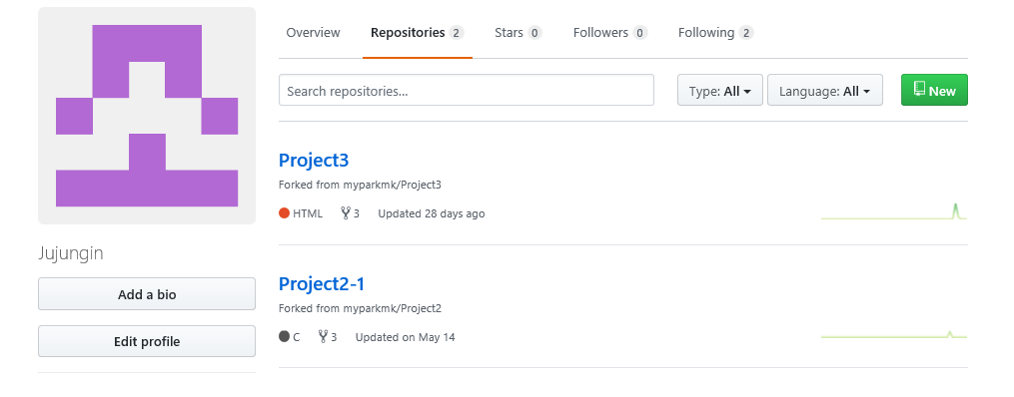
Home Automation
04. Git repository
Git
Notes:
심리학에서 나온 자극-반응의 이론을 토대로,

Slide 15
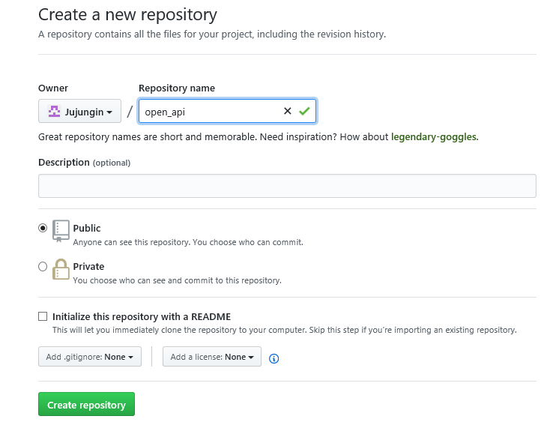
Home Automation
04. Git repository
Git
Notes:
심리학에서 나온 자극-반응의 이론을 토대로,

Slide 16
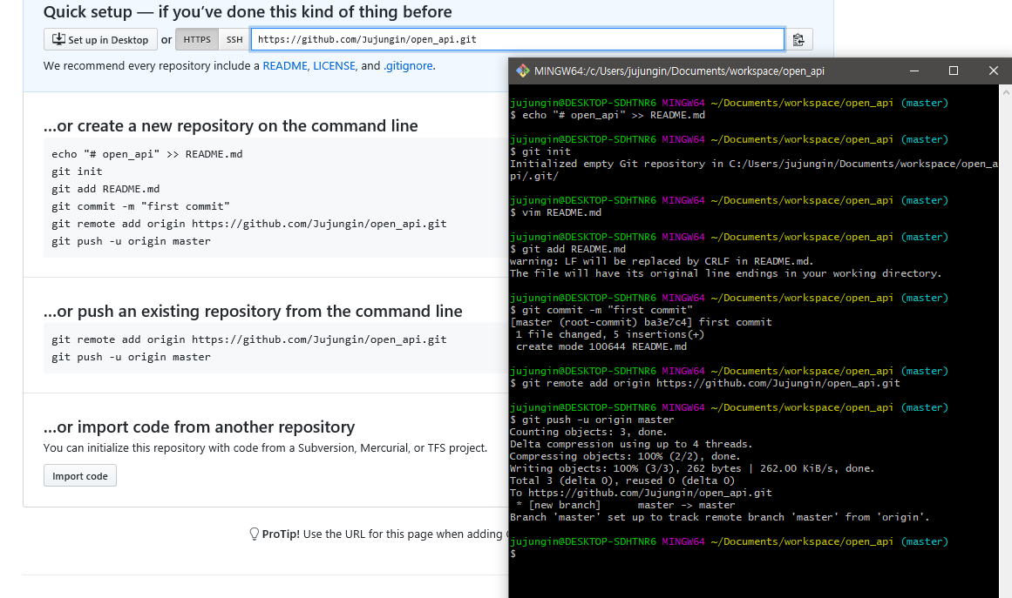
Home Automation
04. Git repository
Git
Notes:
심리학에서 나온 자극-반응의 이론을 토대로,

Slide 17
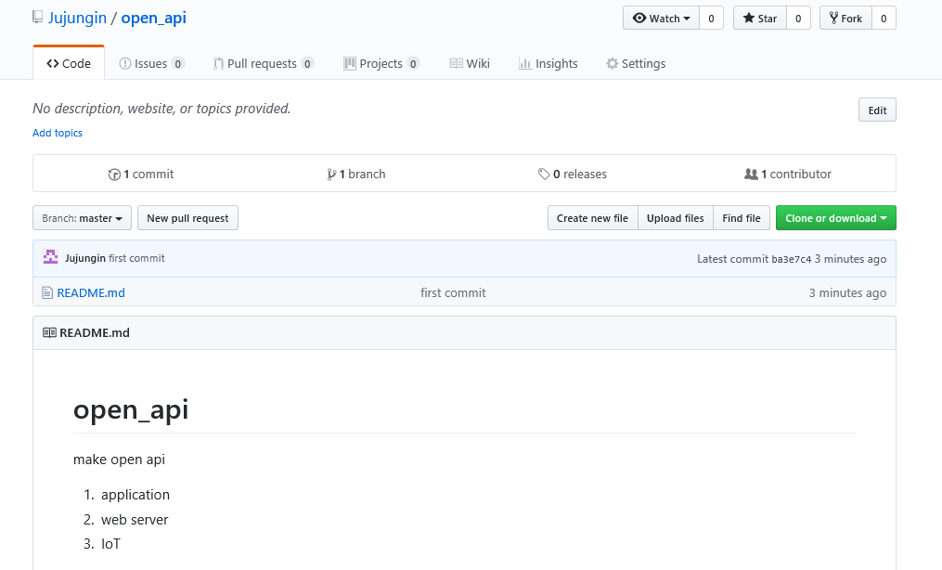
Home Automation
04. Git repository
Git
Notes:
심리학에서 나온 자극-반응의 이론을 토대로,

